Slide 1
第六章 树和二叉树（2） 一 树的存储结构 二 树与二叉树的相互转变 森林与二叉树的相互转变 （*） 三 树与森林的遍历 四 哈夫曼树 (Huffman Tree）

Slide 2
树的遍历和二叉树遍历的对应关系
树
森林
二叉树
先根遍历
先序遍历
先序遍历
后根遍历
中序遍历
中序遍历

Slide 3
一棵树的后根遍历与这棵树所对应的二叉树的中序遍历相同。
A
A
B
C
D
B
C
D
后根遍历为：
BCDA
中序遍历为：
BCDA
证明留作课后思考练习。

Slide 4
课后思考与验证
请证明：
1. 森林的前序遍历等价于依次从左至右对森林中的每一棵树进行先根遍历。
2. 森林的中序遍历等价于依次从左至右对森林中的每一棵树进行后根遍历。
3. 树T的先根遍历 和 T所对应的二叉树T’ 的先序遍历 是一致的。
4. 树T的后根遍历 和 T所对应的二叉树T’ 的中序遍历 是一致的。

Slide 5
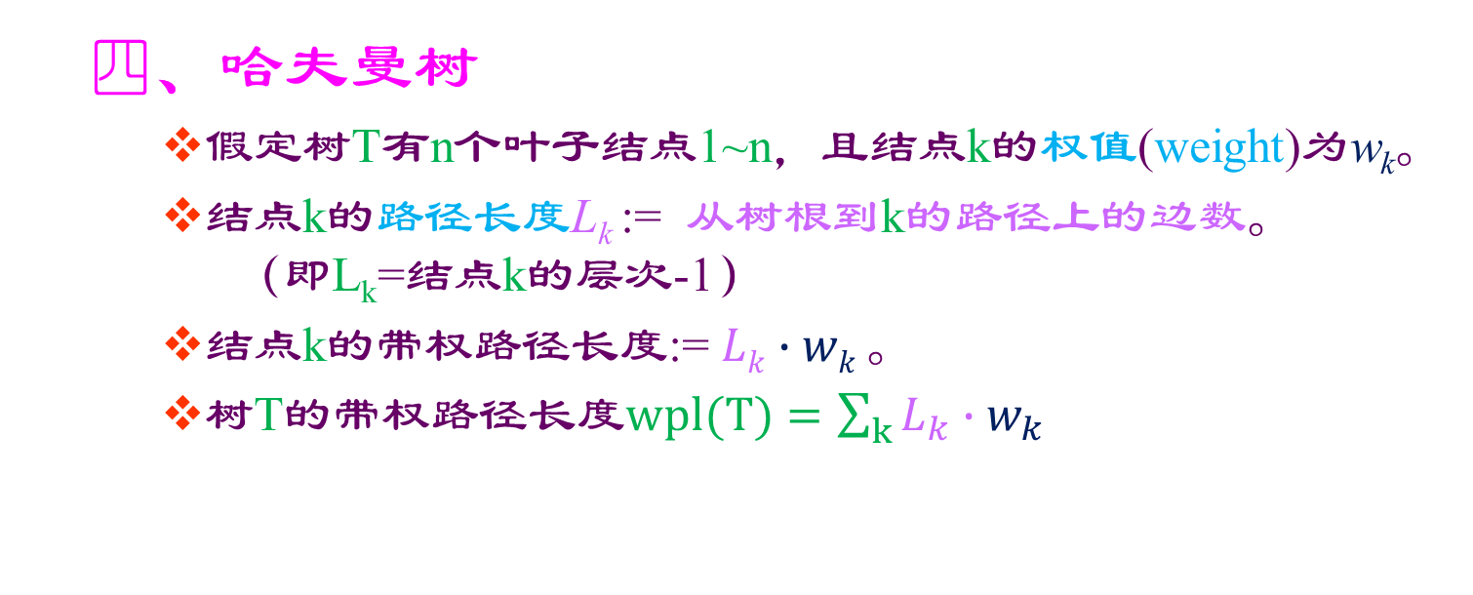
四、哈夫曼树
假定树T有n个叶子结点1~n，且结点k的权值(weight)为w_{k}。
结点k的路径长度L_{k} := 从树根到k的路径上的边数。 （即L_{k}=结点k的层次-1）
结点k的带权路径长度:= $Lk∙wk$ 。
树T的带权路径长度$wpl(T)=\sum_{k}{L_{k}∙w_{k}}$
2
7
4
5
7
5
7
5
2
4
2
4
wpl=46 7*3+5*3+4*2+2*1
wpl=36 7*2+5*2+4*2+2*2
wpl=35 7*1+5*2+4*3+2*3

Slide 6
Huffman树定义
假定有n个权值{w₁,w₂,…,w_{n}}已经给定。
构造一棵有n个叶子结点的二叉树，且n个叶子的权值分别为w₁,…,w_{n}。在所有这样的树中，带权路径长度(wpl)最小的那一些树（可能不唯一）称作Huffman树(哈夫曼树）。
2
7
4
5
7
5
7
5
2
4
2
4
wpl=46
wpl=36
wpl=35

Slide 7
构造Huffman树的算法描述
首先，根据给定的权值{w₁,…,w_{n}}，构造n棵只有根结点的二叉树：其中第j棵的权值设置为w_{j}
在森林中选取两棵权值最小的树T_{j},T_{k}。以它们作子树构造一棵新的二叉树T_{i}，置T_{i}权值为T_{j},T_{k}的权值之和。在森林中删除T_{j},T_{k}并加入T_{i}。
重复直到只含一棵树为止，这棵树即哈夫曼树。
18
7
11
7
5
6
7
11
7
5
2
4
5
6
2
4
5
6
2
4
2
4

Slide 8
例 W={5, 29, 7, 8, 14, 23, 3, 11}
29
29
42
14
15
23
19
5
29
7
8
14
23
3
11
7
8
11
8
29
7
8
14
23
11
8
5
3
5
3
42
58
29
14
23
11
8
15
23
19
29
29
5
3
7
8
11
8
14
15
29
14
23
15
19
5
3
7
8
7
8
11
8
100
5
3
42
58
29
23
19
29
23
19
29
29
11
8
14
15
11
8
14
15
5
3
7
8
5
3
7
8

Slide 9
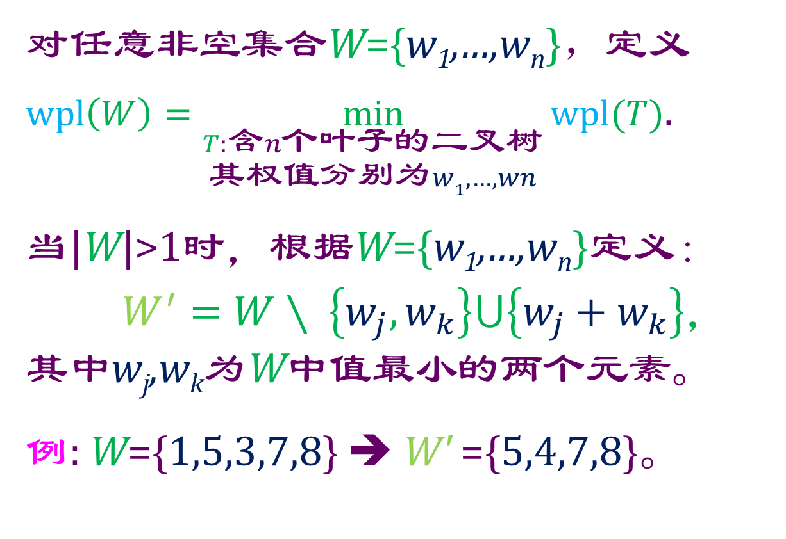
证明以上算法能找到Huffman树
对任意非空集合W={w₁,…,w_{n}}，定义
$wpl\left(W\right)=\min_{\begin{aligned}T:含n个叶子的二叉树 \\ 其权值分别为w1,…,wn\end{aligned}}{wpl(T)}$.
当|W|>1时，根据W={w₁,…,w_{n}}定义：
$W^{′}=W∖ \left\{w_{j},w_{k}\right\}⋃\left\{w_{j}+w_{k}\right\}，$ $其中$w_{j},w_{k}为W中值最小的两个元素。
例: W={1,5,3,7,8} ➔ W' ={5,4,7,8}。

Slide 10
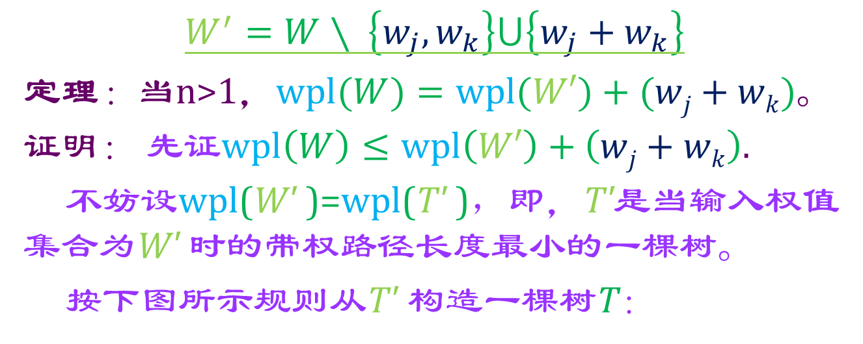
证明以上算法能找到Huffman树
$$W^{′}=W∖ \left\{w_{j},w_{k}\right\}⋃\left\{w_{j}+w_{k}\right\}$$
定理：当n>1，$wpl(W)=wpl(W′)+(wj+wk)$。
证明： 先证$wpl\left(W\right)≤wpl\left(W′\right)+\left(wj+wk\right).$
不妨设wpl(W' )=wpl(T' )，即，T'是当输入权值集合为W' 时的带权路径长度最小的一棵树。
按下图所示规则从T' 构造一棵树T：
T'
T
易知: wpl(T)=wpl(T')+w_{j}+w_{k}，
因此，wpl(W)≤wpl(T) =wpl(W' )+ w_{j}+w_{k}。
w_{j}+w_{k}
w_{j}
w_{k}

Slide 11
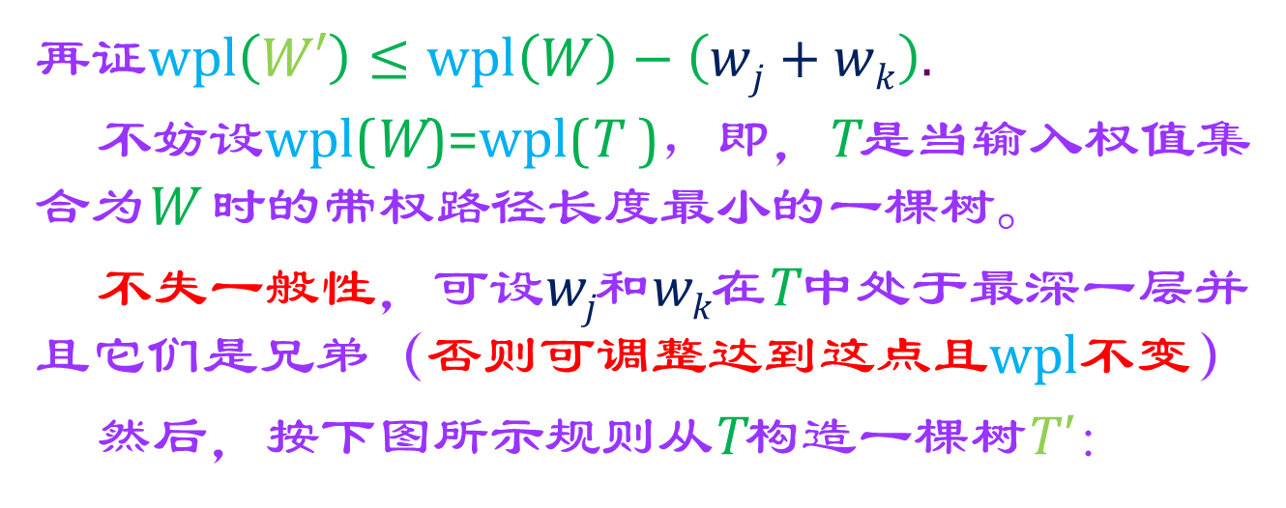
证明以上算法能找到Huffman树
再证$wpl\left(W′\right)≤wpl\left(W\right)−\left(wj+wk\right).$
不妨设wpl(W)=wpl(T )，即，T是当输入权值集合为W 时的带权路径长度最小的一棵树。
不失一般性，可设w_{j}和w_{k}在T中处于最深一层并且它们是兄弟（否则可调整达到这点且wpl不变）
然后，按下图所示规则从T构造一棵树T'：
T
T'
易知: wpl(T')=wpl(T)-(w_{j}+w_{k})，
因此，wpl(W')≤wpl(T') =wpl(W)-(w_{j}+w_{k})。
w_{j}+w_{k}
w_{j}
w_{k}

Slide 12
证明以上算法能找到Huffman树
上述定理蕴含着前述算法的正确性:
算法本质上是将问题W规约到问题W'(当|W|>1) 。
如果算法对问题W'给出的是解T’，则算法对W给出的解T满足 wpl(T)=wpl(T')+(w_{j}+w_{k})。
根据归纳假设，wpl(T')=wpl(W')，因此
wpl(T)=wpl(T')+(w_{j}+w_{k})
=wpl(W')+(w_{j}+w_{k})=
wpl(W)
(最后面这个等式根据以上定理）即wpl(T)=wpl(W)。
Huffman树的求法是贪心算法！另外，这个算法用到了规约思想。

Slide 13
Huffman算法的具体实现
一棵有n个叶子结点的Huffman树有2n-1个结点
采用顺序存储结构——一维结构数组
typedef struct{
int weight; //weight为权值
int pa,lc,rc;
//pa,lc,rc分别为父亲,左孩子,右孩子的位置
}JD;
Notes:
第1次必定是2个叶子组成二叉树，产生1新结点，接下来有2种情况：
1.此新结点与原剩下的叶子再组成二叉树又产生1新结点，这样就只有第1次时由2个叶子产生1新结点，以后每次由1叶子与新结点产生新结点，故n个叶子共有2n-1个结点。
2.剩下的叶子中又有2个叶子(比第1次产生的新结点权小)结合产生新结点，其它类似，那么必然会由2个都是新结点再产生新结点，所以实际上数量与第1种一样，共有2n-1个

Slide 14
lc weight rc pa
lc weight rc pa
1 2 3 4 5 6 7
0 0 0 0 0 0 0
7 5 2 4 0 0 0
0 0 0 0 0 0 0
0 0 0 0 0 0 0
1 2 3 4 5 6 7
0 0 0 0 3 0 0
7 5 2 4 6 0 0
0 0 0 0 4 0 0
0 0 5 5 0 0 0
k
(1)
(2)
lc weight rc pa
lc weight rc pa
1 2 3 4 5 6 7
0 0 0 0 3 2 0
7 5 2 4 6 11 0
0 0 0 0 4 5 0
0 6 5 5 6 0 0
1 2 3 4 5 6 7
0 0 0 0 3 2 1
7 5 2 4 6 11 18
0 0 0 0 4 5 6
7 6 5 5 6 7 0
k
(3)
k
(4)

Slide 15
typedef struct{
int weight;
int pa, lc, rc;
}JD;
void huffman(int n,int w[],JD t[]){
int i,j,k, x1,x2, m1,m2;
for (i=1;i<(2*n);i++){//赋初值
t[i].pa=t[i].lc=t[i].rc=0;
if (i<=n) t[i].weight =w[i];
else t[i].weight =0;
}
for(i=1; i<n; i++){
m1=m2=MAXINT;
x1=x2=0;
for (j=1;j<(n+i);j++){
if ((t[j].weight <m1)&&(t[j].pa==0)){
m2=m1; x2=x1;
m1=t[j].weight; x1=j;
}
else if ((t[j].data<m2)&&(t[j].pa==0)){
m2=t[j].weight; x2=j; }
}
t[x1].pa=t[x2].pa= n+i;
t[n+i].weight=m1+m2;
t[n+i].lc=x1; t[n+i].rc=x2;
}
}
算法复杂度为O(n²)。
实际上，如果w排好序以后，只需要O(n)时间!
(留作思考题）

Slide 16
Huffman编码问题
【问题描述】根据字符出现频率编码，使电文总长最短
思路1：等长编码
思路2：前缀编码：任一字符c使用的编码code(c)都不是另一字符c’使用的编码code(c’)的前缀。
最优前缀编码（即Huffman编码）：根据字符出现频率构造Huffman树，再将树中结点引向其左孩子的分支标“0”，引向其右孩子的分支标“1”；每个字符的编码为从根到每个叶子的路径上得到的0、1序列。（类似trie)
例 要传输的字符集 为{C,A,S,T, ;},字符出现频率 w={2,4,2,3,3}
14
1
0
T : 00
; : 01
A : 10
C : 110
S : 111
0
6
8
1
0
1
3
3
4
0
4
T
;
A
1
2
2
C
S
Notes:
设计长短不等的编码 必须保证任一字符的编码都不是另一字符编码的前缀

Slide 17
译码：从Huffman树根开始，从待译码电文中逐位取码。若编码是“0”，则向左走；若编码是“1”，则向右走，一旦到达叶子结点，则译出一个字符；再重新从根出发，直到电文结束。 （只要是前缀编码都能无歧义译码）
14
1
0
T : 00
; : 01
A : 10
C : 110
S : 111
0
6
8
1
0
1
3
3
4
4
T
;
0
1
A
2
2
C
S
例 原文是{CAS;CAT}
电文是 “11010111011101000”
电文是 “1101000”
译文是“CAT”

Slide 18
第六章要点回顾
1. 二叉树的逻辑结构特性(尤其完全二叉树的性质)。
2. 熟悉二叉树的各种存储结构的特点及适用范围。
3. 遍历二叉树。灵活运用它实现二叉树的其它操作。
4. 熟悉树的各种存储结构及其特点
5. 学会编写实现树的各种操作 (如遍历）的算法。
6. 掌握树和森林与二叉树的转换方法。
7. 掌握Huffman树，哈夫曼编码。

Slide 19
2 最佳判定树
Extra content

Slide 20
最佳判定树：motivation
考试成绩分布表
[ 0, 60 ) | [ 60, 70 ) | [ 70, 80 ) | [ 80, 90) | [ 90, 100 ]
不及格 | 及格 | 中 | 良 | 优
0.10 | 0.15 | 0.25 | 0.35 | 0.15
判定树II
平均判定次数 (带权路径长度)
=0.10*1+0.15*2+0.25*3+0.35*4+ 0.15*4 = 3.15
否
<60?
否
是
<70?
否
是
<80?
是
<90?
否
是
0.10
0.15
0.25
0.35
0.15
不及格
及格
中
良
优
Notes:
平均判定次数 也就是一种期望

Slide 21
最佳判定树：motivation
考试成绩分布表
[ 0, 60 ) | [ 60, 70 ) | [ 70, 80 ) | [ 80, 90) | [ 90, 100 ]
不及格 | 及格 | 中 | 良 | 优
0.10 | 0.15 | 0.25 | 0.35 | 0.15
平均判定次数 (带权路径长度)= 0.10*3+0.15*3+ 0.25*2+0.35*2+ 0.15*2 = 2.25
判定树II
是
否
<80?
是
<70?
否
是
<90?
是
<60?
否
否
0.10
0.15
0.25
0.35
0.15
不及格
及格
中
良
优
Notes:
平均判定次数 也就是一种期望

Slide 22
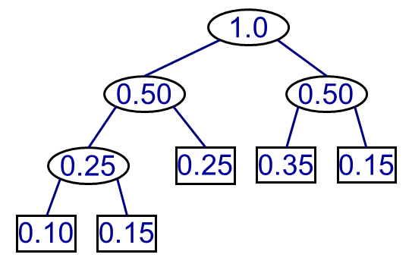
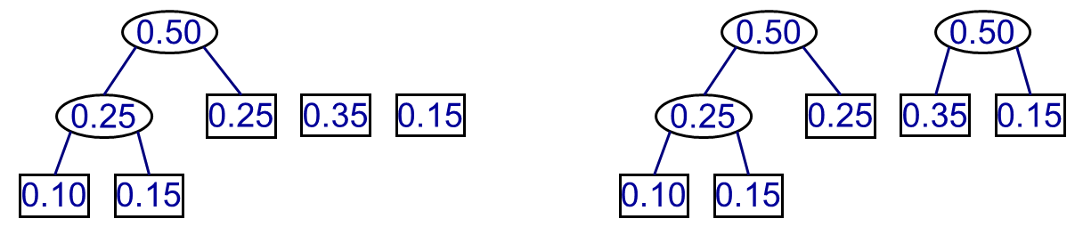
最佳判定树：贪心算法
最佳判定树与Huffman树要求略有不同：不能打乱原来的排列
贪心：相邻结点权值相加和最小者构二叉树
0.25
0.10
0.15
0.25
0.35
0.15
(a)
(d)
(b)
(c)
Notes:
左右含义对应判别条件
根节点是左右结点的交集
教材 P145

Slide 23
最佳判定树：贪心算法 的反例！
贪心解：
最优解：
1
0.7
1
0.4
0.5
0.5
0.3
0.2
0.2
0.3
0.3
0.2
0.2
0.3
wpl=
=0.3*2+0.2*3+0.2*3+0.3*1
=2.1
wpl=
=0.3*2+0.2*2+0.2*2+0.3*2
=2

Slide 24
动态规划算法思想
复习
算法名称：DP=Dynamic programming。
1940年代由Richard Bellman提出。
用递归思想解决最优化问题（将一个问题规约为较小规模的同类型问题——子问题）。 但是，算法实现过程中不会递归调用，而是将小规模子问题的解法记录下来（存到一个表中），不断计算更大规模的子问题的解。
两大核心要素
状态描述：对子问题的刻画和定义。
转移方程：问题如何依据子问题的解来求解？

Slide 25
动态规划算法应用举例3
复习
最优矩阵乘法
【问题描述】给定m₀,…m_{n}。
假定有n个矩阵A₁,…,A_{n}，其中A_{i}的尺寸为m_{i-1}×m_{i}。
问题：根据这n个矩阵的尺寸，设计一个计算顺序去计算A₁*…*A_{n}，使得总的计算量最小。
举例：
n=3,m=(3,4,5,3)。A₁,…,A₃分别是3*4,4*5,5*3的。
如果按(A₁*A₂)*A₃计算，运算量为3*4*5 + 3*5*3 =105。
如果按A₁*(A₂*A₃)计算，运算量为4*5*3 + 3*4*3 =96。
通过以上这个例子，我们能够发现：不同的计算顺序计算量不同。

Slide 26
动态规划算法应用举例3(cont.)
复习
对计算顺序的理解
假设有6个矩阵。A₁,…,A₆。
每一次我们能选择相邻的两个矩阵A_{i},A_{i+1}，将它们乘起来。
计算顺序可以用二叉树表示：
A₁
A₂
A₃
A₄
A₅
A₆
A₁
A₂
A₃
A₄
A₅
A₆
(((((A1*A2)*A3)*A4)*A5)*A6)
计算量：m₀m₁m₂ + m₀m₂m₃ +
m₀m₃m₄ + m₀m₄m₅ + m₀m₅m₆
(((A1*A2)*A3)*(A4*(A5*A6)))
计算量：m₀m₁m₂ + m₀m₂m₃ +
m₄m₅m₆ + m₃m₄m₆ + m₀m₃m₆

Slide 27

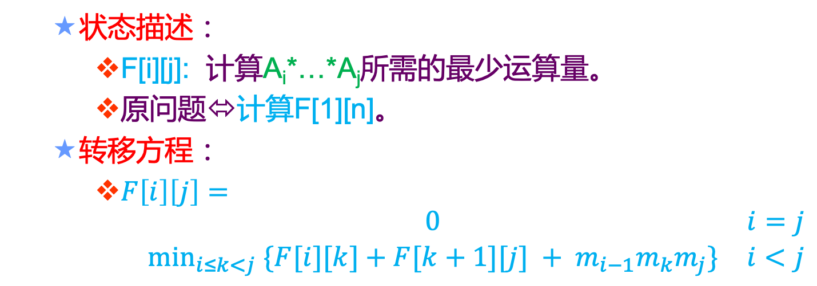
动态规划算法应用举例3(cont.)
复习
状态描述：
F[i][j]: 计算A_{i}*…*A_{j}所需的最少运算量。
原问题⬄计算F[1][n]。
转移方程：
$F\left[i\right]\left[j\right]= \begin{matrix}0 & i=j \\ \min_{i≤k<j} \{F[i][k]+F[k+1][j] + m_{i−1}m_{k}m_{j}\} & i<j\end{matrix}$
边界条件
A_{i}
A_{i+1}
…
A_{j}
A_{i}
A_{i+1}
A_{i+2}
…
A_{j}
A_{i}
A_{i+2}
A_{i+3}
A_{j}
A_{i}
A_{i+2}
A_{i+3}
A_{j}
k
k
k
k+1
k
k+1
k+1
k+1
计算A_{i}*…A_{j}的任何顺序可以表示为：
计算A_{i}*…* A_{k}及 A_{k+1}*…* A_{j ，}然后计算 (A_{i}*…* A_{k}) * (A_{k+1} *…* A_{j})，其中i≤k<j。这种顺序的计算量至少为$F[i][k]+F[k+1][j] + m_{i−1}m_{k}m_{j}$

Slide 28
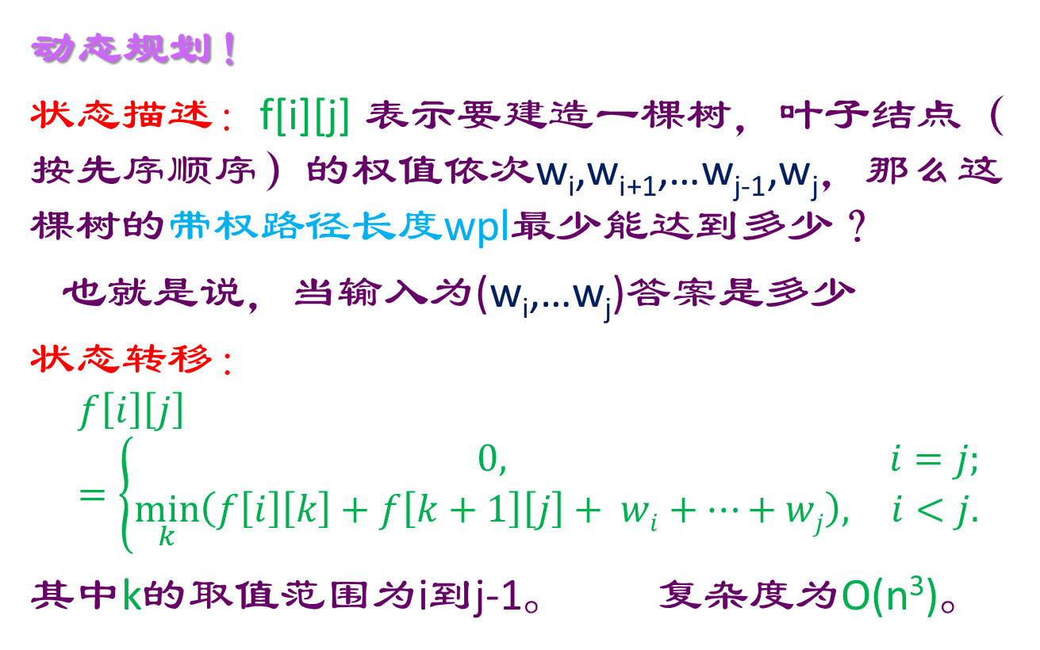
最佳判定树的正确解法
动态规划！
状态描述：f[i][j] 表示要建造一棵树，叶子结点（按先序顺序）的权值依次w_{i},w_{i+1},…w_{j-1},w_{j}，那么这棵树的带权路径长度wpl最少能达到多少？
也就是说，当输入为(w_{i},…w_{j})答案是多少
状态转移：
$$f\left[i\right]\left[j\right]=\left\{\begin{matrix}0, & i=j; \\ \min_{k}\left(f\left[i\right]\left[k\right]+f\left[k+1\right]\left[j\right]+ wi+…+wj\right), & i<j.\end{matrix}\right.$$
其中k的取值范围为i到j-1。 复杂度为O(n³)。

